Slide 1
“СОЗДАВАЯ БЕЗОПАСНОЕ БУДУЩЕЕ”
Усовершенствованные методы воспроизведения и передачи единицы объемной активности
инертных газов и искусственных аэрозолей
Докладчик:
Ведущий инженер-радиохимик
П.И. Солодских

Slide 2
РАЗДЕЛ: «Введение»
Метрологическое обеспечение средств измерений ОА инертных газов и искусственных аэрозолей
Усовершенствован эталон единицы ОА искусственных радиоактивных аэрозолей ВЭТ 39-1-2005
Создан новый эталон единицы ОА нуклидов в бета-активных газах на базе стенда ИРГ-01Р и устройства детектирования УДГБ-46Р
СОЗДАВАЯ БЕЗОПАСНОЕ БУДУЩЕЕ
АО «СНИИП»

Slide 3
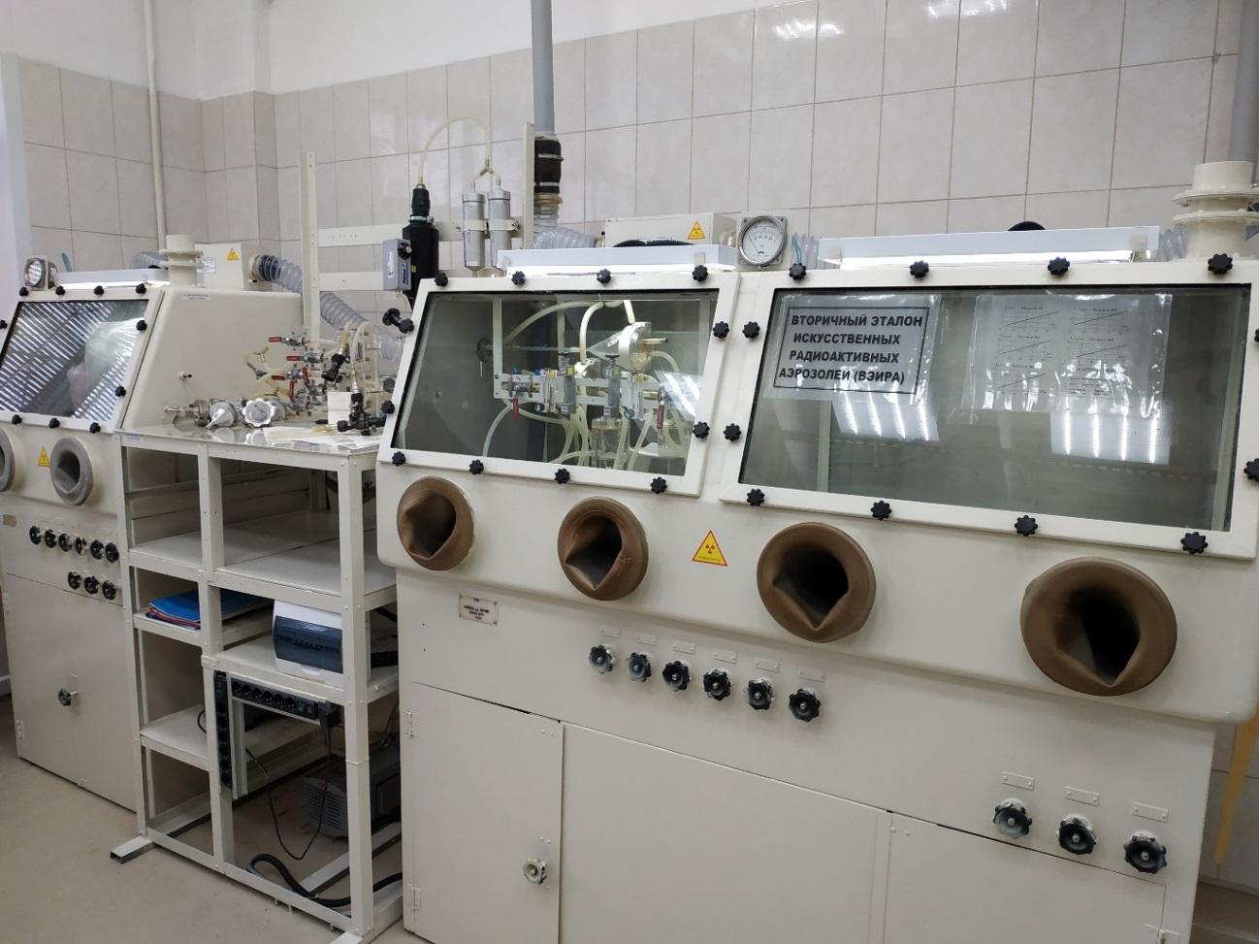
РАЗДЕЛ: «Совершенствование ВЭТ 39-1-2005»
Вторичный эталон единицы ОА искусственных радиоактивных аэрозолей ВЭТ 39-1-2005:
Диапазоны
воспроизводимой ОА
альфа-активных аэрозолей:
от 3,3∙10⁻² до 3,7∙10⁴ Бк/м³
бета-активных аэрозолей:
от 5,4 до 1,8∙10⁵ Бк/м³
СКО: не более 10 %
НСП: не более 10 %
Требуется актуализация
СОЗДАВАЯ БЕЗОПАСНОЕ БУДУЩЕЕ
АО «СНИИП»

Slide 4
РАЗДЕЛ: «Совершенствование ВЭТ 39-1-2005»
Измерение активности напыленной пробы на фильтр площадью от 1 до 20 см²
Изготовление специальных аэрозольных источников (САИ) для любых типов средств измерений
Площадь фильтров, см² | Значение U(K=2), %
1, 4, 10 | 4
остальные от 2 до 20 | 6
СОЗДАВАЯ БЕЗОПАСНОЕ БУДУЩЕЕ
АО «СНИИП»

Slide 5
РАЗДЕЛ: «Совершенствование ВЭТ 39-1-2005»
Повышение стабильности работы генераторов
СКО бета: 4,2 %
СКО альфа: 5,9 %
1 Снижены значения СКО при воспроизведении ОА искусственных аэрозолей
2 Снижены значения НСП при измерении объема прокачиваемого воздуха с 4 до 2 %.
СОЗДАВАЯ БЕЗОПАСНОЕ БУДУЩЕЕ
АО «СНИИП»

Slide 6
РАЗДЕЛ: «Совершенствование ВЭТ 39-1-2005»
Результаты совершенствования ВЭТ 39-1-2005:
1 Получена возможность измерять активность напыленных фильтры площадью от 1 до 20 см²;
2 Снижена неопределенность при измерении активности напыленных фильтров;
3 Повышена стабильность работы генераторов в верхнем диапазоне ОА.
Оценены МХ ВЭТ 39-1-2005 после совершенствования:
МХ: | СКО, % | НСП, % | U(K=2), %
До | 10 | 10 | 23
После | 6 | 8 | 15
СОЗДАВАЯ БЕЗОПАСНОЕ БУДУЩЕЕ
АО «СНИИП»

Slide 7
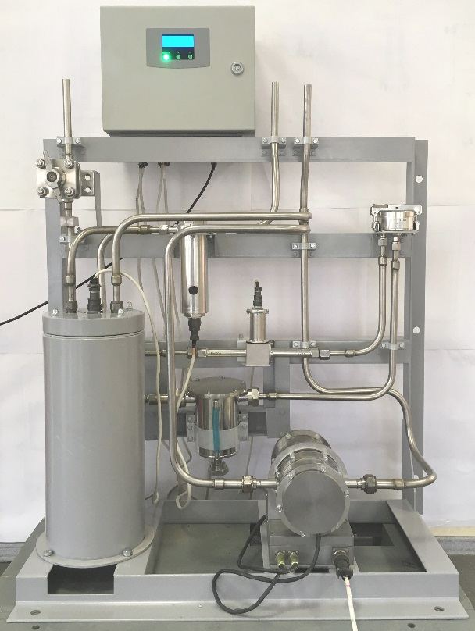
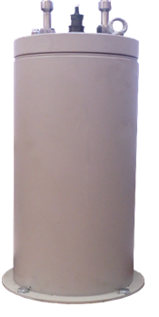
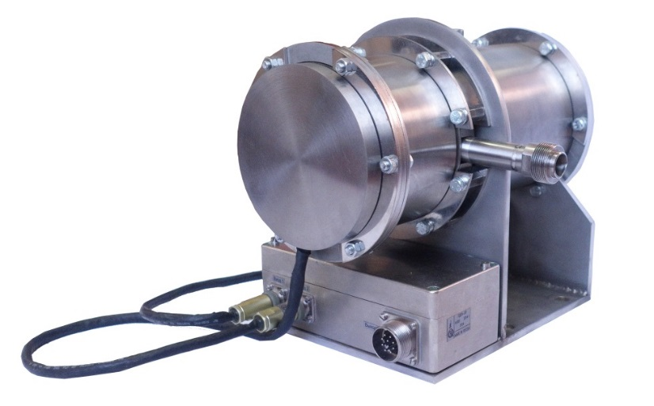
РАЗДЕЛ: «Создание нового эталона ОА инертных газов»
Устройство детектирования УДГБ-46Р
Диапазон
воспроизводимой ОА :
от 5,0∙10³ до 1,0∙10⁹ Бк/м³
Диапазон
воспроизводимой ОА :
от 1,0∙10⁷ до 1,0∙10¹² Бк/м³
БДГБ-51Р
БДГБ-50Р
АО «СНИИП»

Slide 8
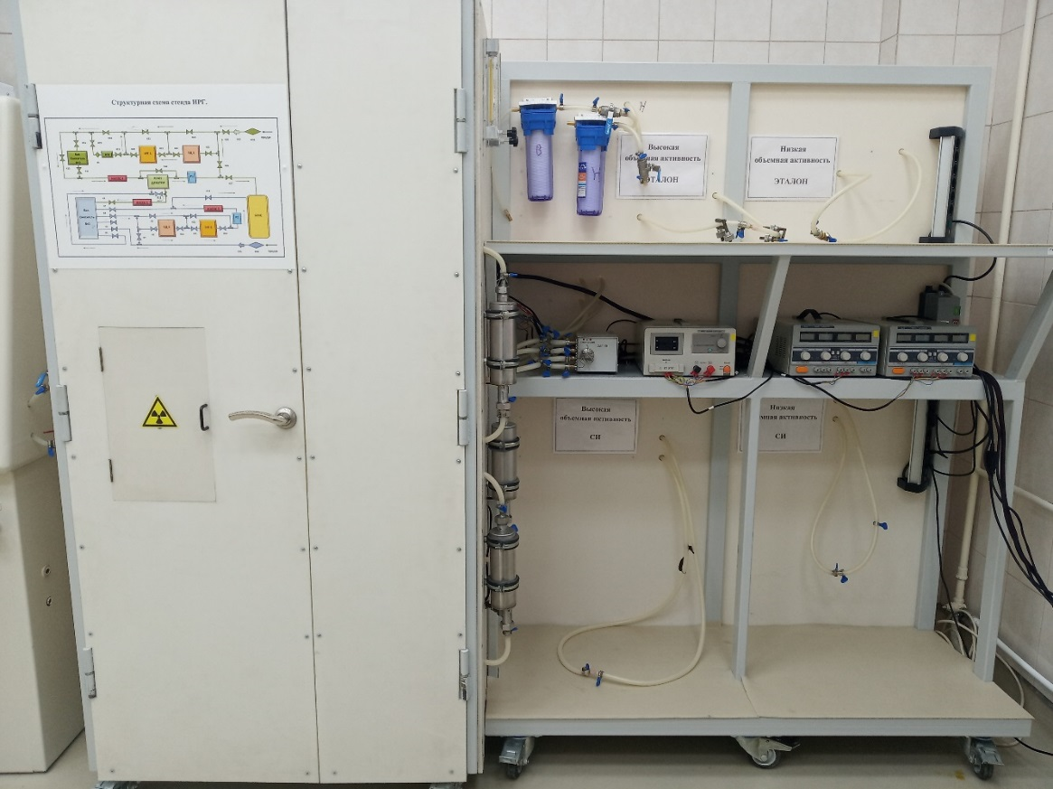
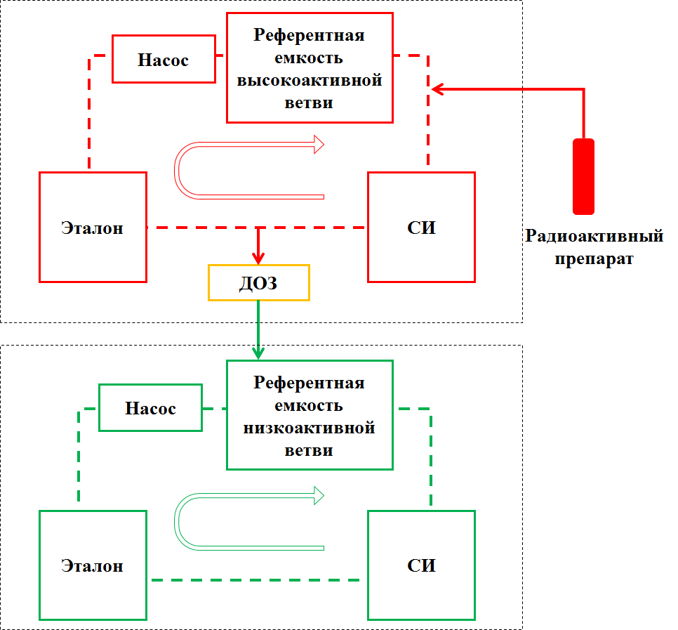
РАЗДЕЛ: «Создание нового эталона ОА инертных газов»
от 1,0∙10⁷ до 1,0∙10¹² Бк/м³
СТЕНД
ИРГ-01Р
от 5,0∙10³ до 1,0∙10⁹ Бк/м³
АО «СНИИП»

Slide 9
РАЗДЕЛ: «Создание нового эталона ОА инертных газов»
Результаты создания нового эталона:
В 2019 году в АО «СНИИП» создан и введен в эксплуатацию новый эталон ОА ИРГ в составе:
1 Устройство детектирования УДГБ-46Р;
2 Стенд определения метрологических характеристик проточных блоков детектирования ИРГ-01Р.
Новый эталон позволяет автоматизировать процессы метрологических испытаний (поверки, калибровки) средств измерений ОА ИРГ.
АО «СНИИП»

Slide 10
РАЗДЕЛ: «Создание нового эталона ОА инертных газов»
Спасибо за внимание!
АО «СНИИП»

